Slide 1
স্বাগতম

Slide 2
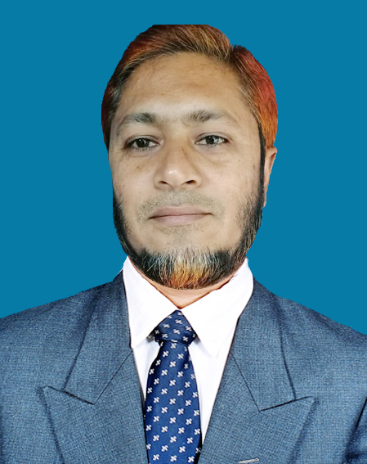
শিক্ষক পরিচিতি
মোহাম্মদ সেলিম আনোয়ার
প্রধান শিক্ষক
বরাগীর কান্দি সরকারি প্রাথমিক বিদ্যালয়
অষ্টগ্রাম,কিশোরগঞ্জ।

Slide 3
পাঠ পরিচিতি
শ্রেণিঃ পঞ্চম
বিষয়ঃ প্রাথমিক বিজ্ঞান।
অধ্যায়ঃ ৭ স্বাস্থ্যবিধি।
পাঠ্যাংশঃ স্বাস্হ্যবিধি মেনে চললে-----আলোচনা করে কাজটি সম্পন্ন করা যায়।
সময়ঃ ৪০ মিনিট।

Slide 4
শিখনফল
৯.২.১ সংক্রামক রোগ কী তা ব্যাখ্যা করতে পারবে।
৯.২.৩ সংক্রামক রোগ কিভাবে ছড়ায় তা বর্নণা করতে পারবে, সংক্রামক রোগের প্রতিরোধ ও প্রতিকারের উপায় সম্পর্কে বলতে পারবে।

Slide 5
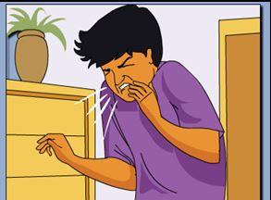
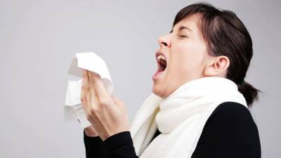
ছবিগুলো পর্যবেক্ষন কর।
ছবিগুলোতে তোমরা কী কী দেখতে পাচ্ছ?
ছেলেটি কাশছে এবং মেয়েটি হাঁচি দিচ্ছে।
কেন ছেলেটি কাশছে এবংমেয়েটি হাঁচি দিচ্ছে?
তারা বিভিন্ন রোগে সংক্রমিত হয়েছে।

Slide 6
আজকের পাঠ
সংক্রামক রোগ

Slide 7
আমরা অসুস্থ্য হয় কেন ?
কোন প্রকার জীবাণু বা পোকা মাকড় দ্বারা আক্রান্ত বা সংক্রমিত হলেই আমরা অসুস্থ্য হই।

Slide 8
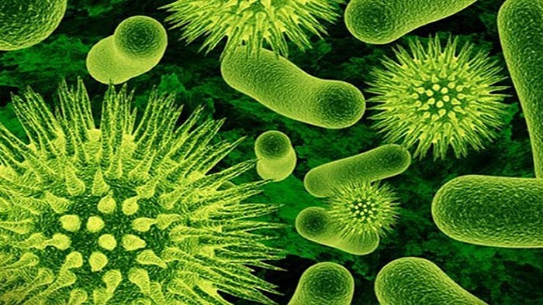
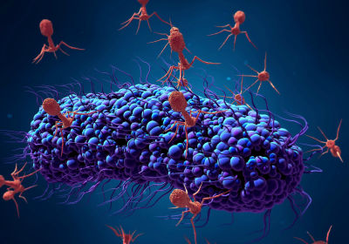
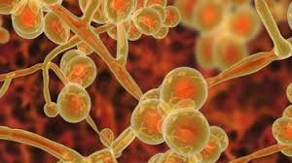
ছবিগুলো ভালভাবে পর্যবেক্ষণ কর ।
ব্যকটিরিয়া
ভাইরাস
ছত্রাক
এগুলো কিসের ছবি?
বিভিন্ন প্রকার জীবাণুর ছবি ।
জীবাণু গুলোর নাম কী?

Slide 9
এসব জীবাণু সমূহ মানুষের শরীরে প্রবেশের ফলে যে সব রোগ সৃষ্টি হয়, তাই সংক্রামক রোগ।

Slide 10
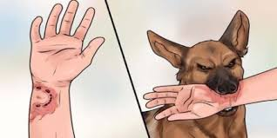
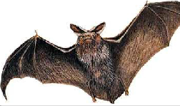
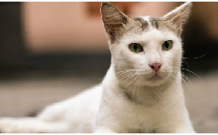
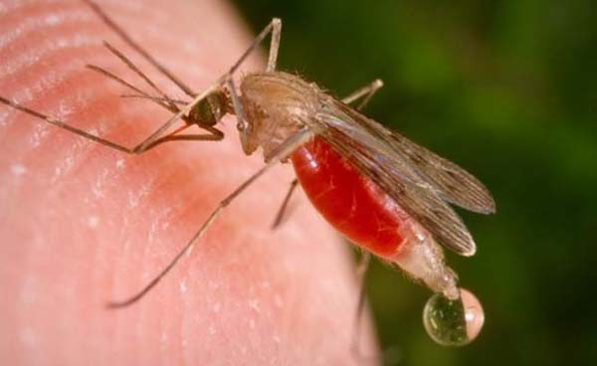
আবার কুকুর,বাঁদুর,
বিড়াল ও মশা ইত্যাদি প্রাণীর মাধ্যমে ও সংক্রামক রোগ হতে পারে।

Slide 11
জোড়ায় কাজ
নিচের ছকের মতো খাতায় একটি ছক তৈরী কর।

Slide 12
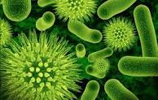
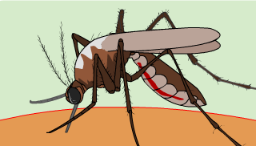
ছবি গুলো ভালভাবে পর্যবেক্ষণ কর
একজন সুস্থ মানুষ, জীবাণু বা পোকা মাকড় দ্বারা আগে আক্রান্ত হয়। পরে তার থেকে অন্য মানুষ আক্রান্ত হয়।

Slide 13
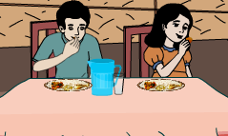
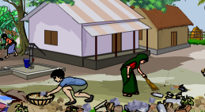
ছবিগুলো দেখ ।
একই বাড়িতে খাবার টেবিল ,থালা,টয়লেট, ব্যবহারের মাধ্যমে সংক্রামক রোগ ছড়ায়।

Slide 14
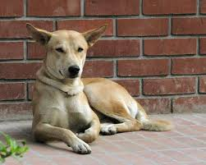
মশা একটি ক্ষতিকর প্রাণী । মশা অনেক রোগ ছড়ায়। আবার কুকুরের মাধ্যমে ও অনেক রোগ ছড়ায়।

Slide 15
একক কাজ
সংক্রামক রোগের জীবাণু গুলোর নাম লিখ।
ব্যাকটিরিয়া, ভাইরাস, ছত্রাক ।

Slide 17
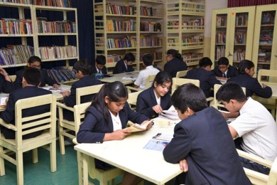
দলীয় কাজ
লাল দলঃ মশা দ্বারা সৃষ্ট দুইটি রোগের নাম লিখ?
ডেঙ্গু ও ম্যালেরিয়া
সবুজ দলঃ কুকুরের কামরে কী রোগ হয়?
জলাতঙ্ক

Slide 18
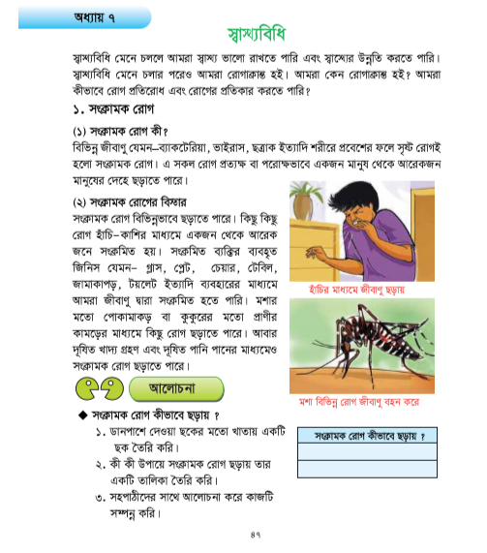
পাঠ্যবইয়ের সাথে সংযোগ ।
বইটির ৪৭ পৃষ্ঠা খোল এবং নিরবে পাঠ কর

Slide 19
মূল্যায়ন
১। সংক্রামক রোগ কী ?
২।সংক্রামক রোগ কিভাবে ছড়ায়?

Slide 20
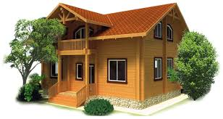
বাড়ীর কাজ
১।তোমার বাড়ির আশে পাশে দেখা ৫টি সংক্রামক রোগের নাম লিখে আনবে।
২।সংক্রামক রোগ কীভাবে ছড়ায় তা ৫টি বাক্যে লিখে আনবে।

Slide 21
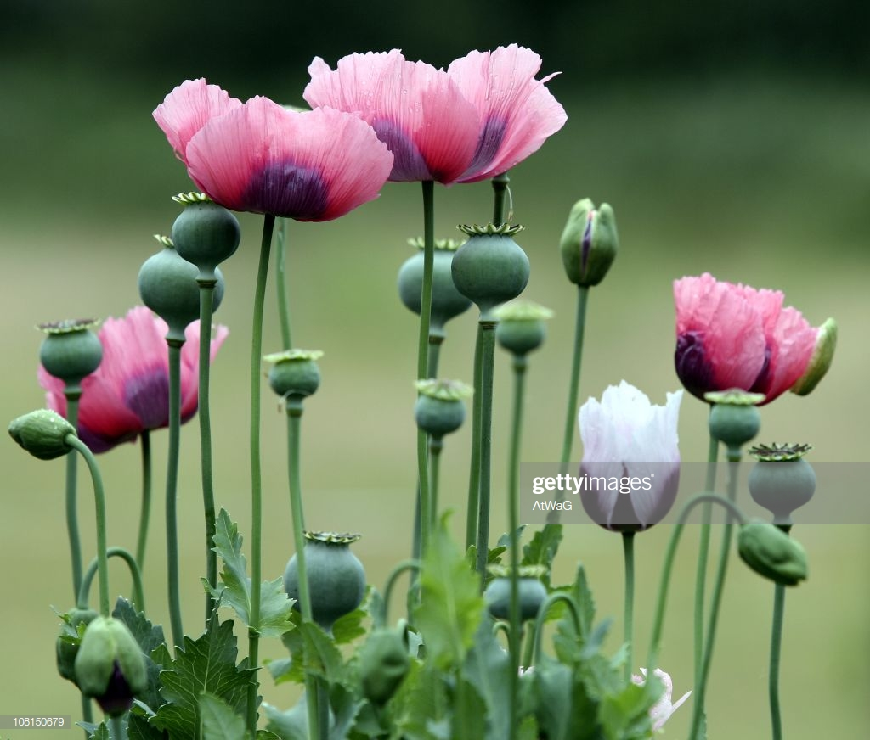
ধন্যবাদ

